Slide 1
BigchainDB
Aplicado a las cadenas de suministro

Slide 2
HOLA
Linkedin: linkedin.com/in/jdiegosierra
Github: github.com/jdiegosierra
Email: jdiego.sierra@hotmail.com

Slide 3
Índice
¿Qué es BigchainDB?
Estado actual
Arquitectura
Características
Activos digitales
Cadenas de suministro
Activos digitales en una cadena de suministro
Demo Time

Slide 4
¿Qué es BigchainDB?

Slide 5
¿Qué es BigchainDB?
BigchainDB is a blockchain database that allows people to issue and control their assets, with fast and flexible querying.
Python
v2.0.0b9
Apache License 2.0
IPDB Foundation

Slide 6
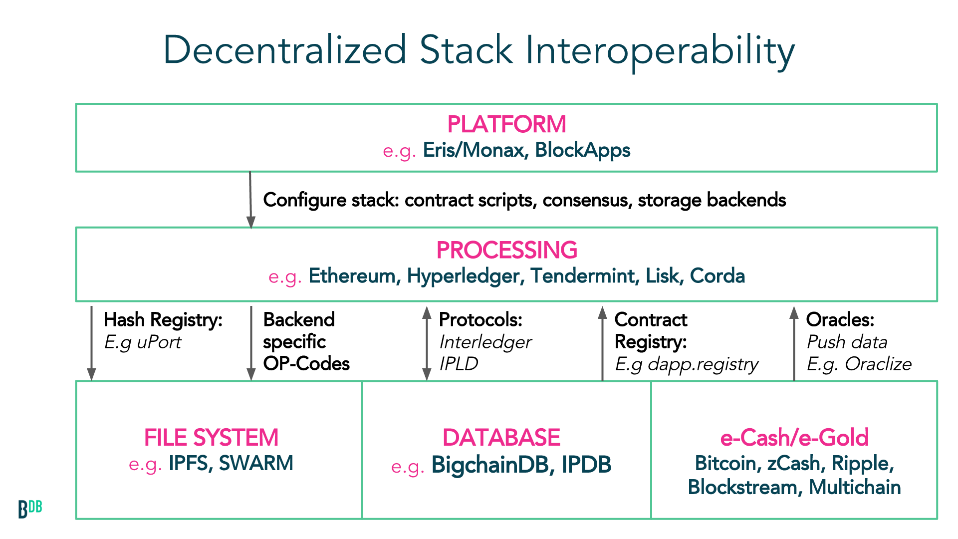
¿Qué es BigchainDB?

Slide 7
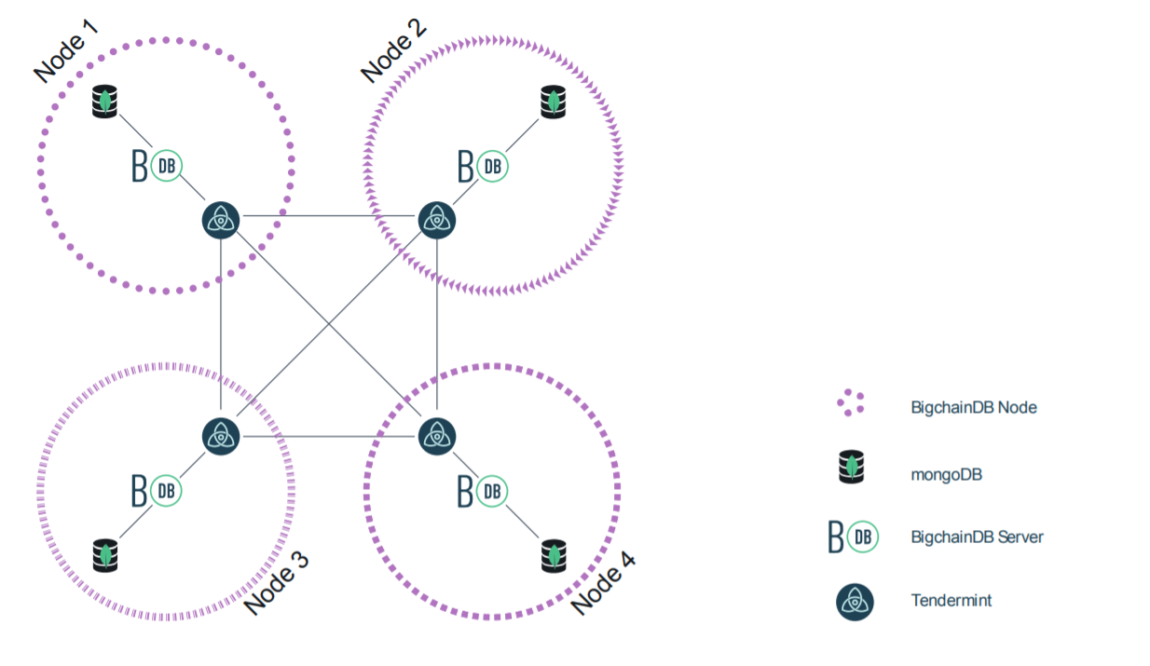
Arquitectura

Slide 8
Arquitectura
¿Descentralizada? Si
¿Inmutable? Si
¿Baja latencia? Si
¿Escalable? Si
¿Activos Digitales? Si
¿Role-Based Access Control? Si
¿Permisionada? No
¿Diversidad de nodos? No
¿Privacidad de datos? No
¿Smart Contracts? No
¿Token nativo? No

Slide 9
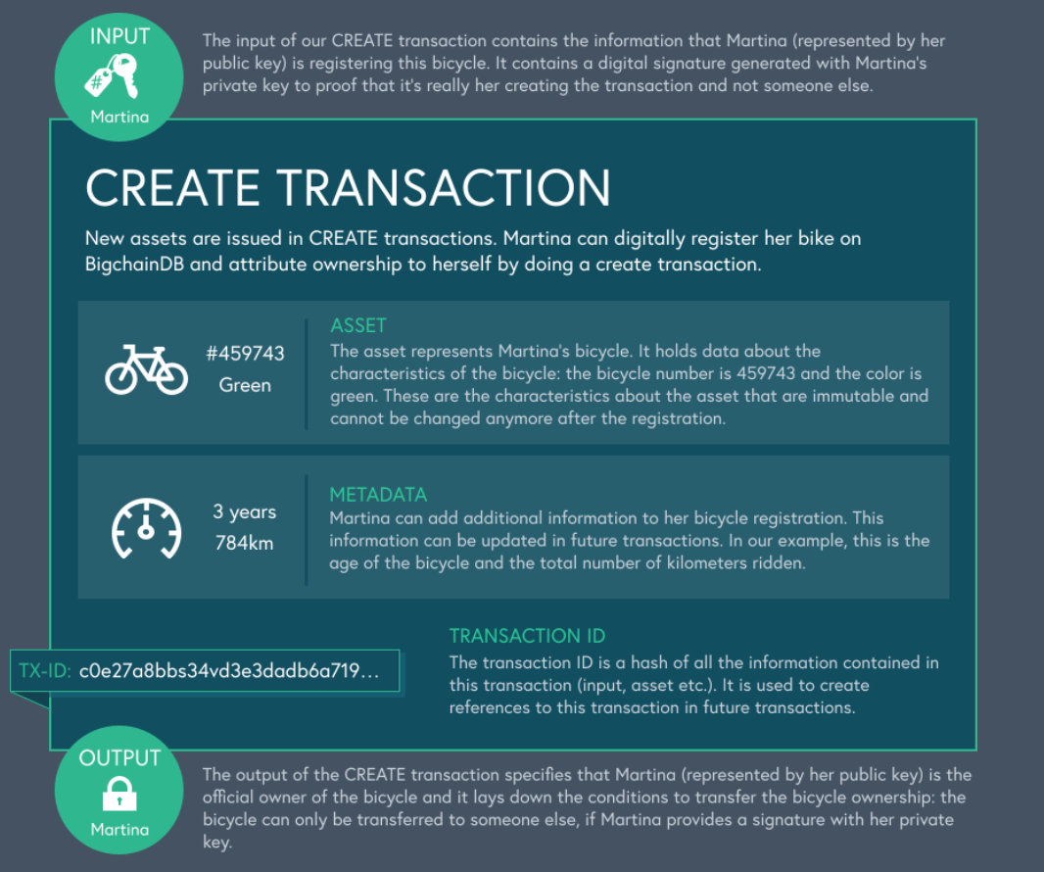
Activos digitales

Slide 10
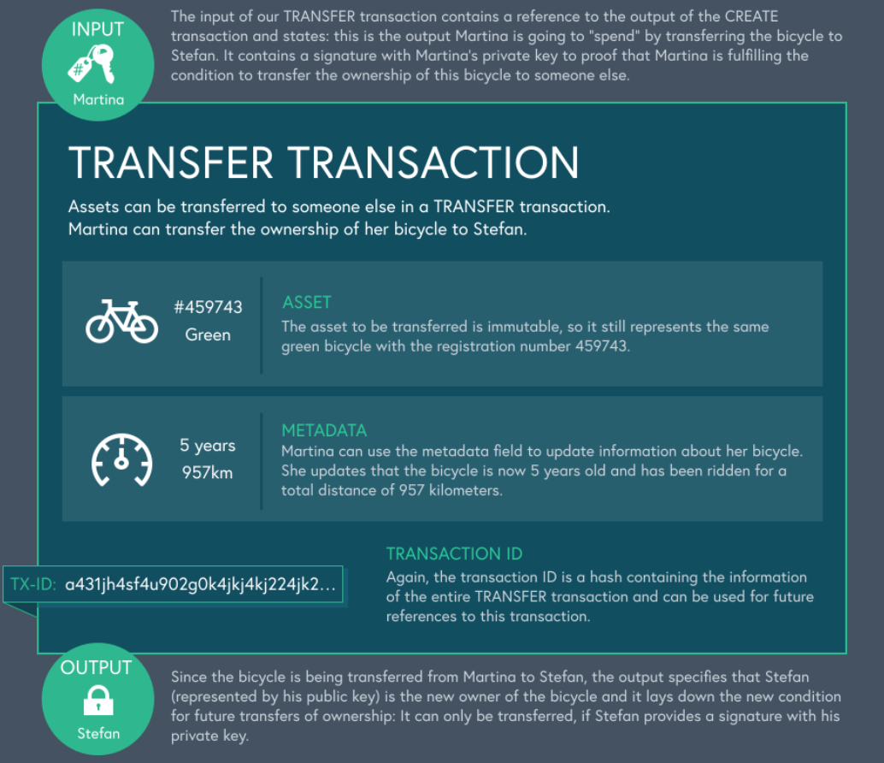
Activos digitales

Slide 11
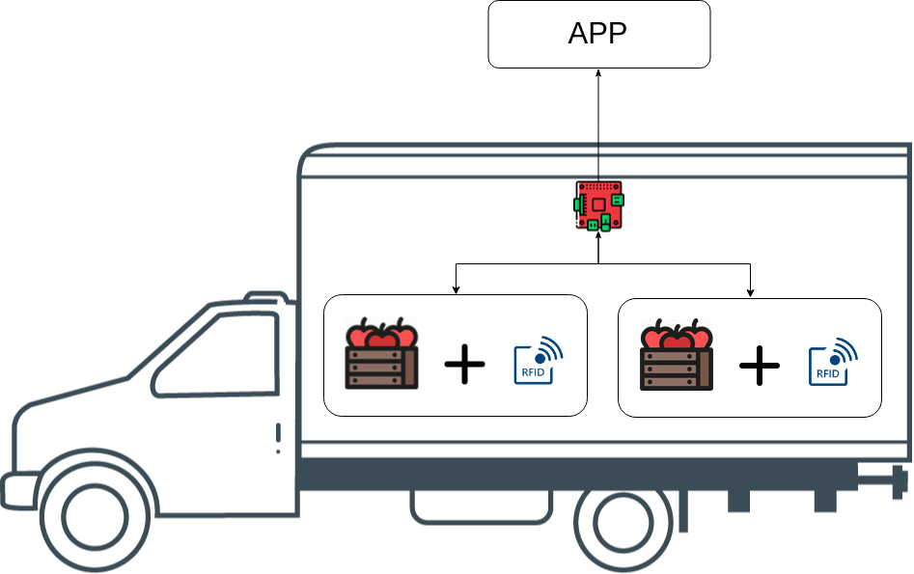
Activos digitales en una cadena de suministro

Slide 12
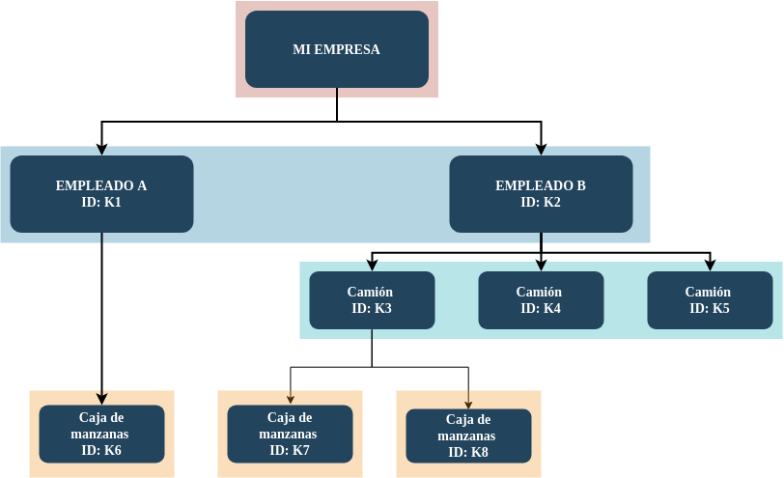
Activos digitales en una cadena de suministro

Slide 13
Demo time

Slide 14
¿Preguntas?

Slide 15
Juan Diego Sierra Fernández
Email de contacto: jdiego.sierra@hotmail.com

